Slide 1
Проект, удостоенный гранта
Русского географического общества,
получил название «Связь времен и поколений». В его
рамках, при поддержке правительства
Ивановской области, проходит поход по
знаменательным местам, связанным
с российской военной историей, историей
православия.
Четвертый этап экспедиции является продолжением
трех предыдущих запланированных мероприятий,
которые были посвящены:
1й этап – Отечественной войне 1812 года
2й этап – Истории создания Российского флота,
и памятным датам Великой Отечественной войны
3й этап – 70-летию образования 98-й гвардейской
воздушно-десантной дивизии

Slide 2
Историко-географическая экспедиция
«Связь времен и поколений»
4 этап.

Slide 3
Цель:
Воспитание исторической преемственности поколений, сохранение, распространение и развитие национальной культуры, воспитание бережного отношения к историческому и культурному наследию на постсоветском пространстве.

Slide 4
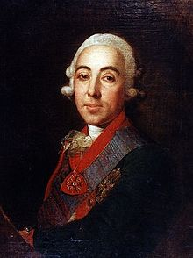
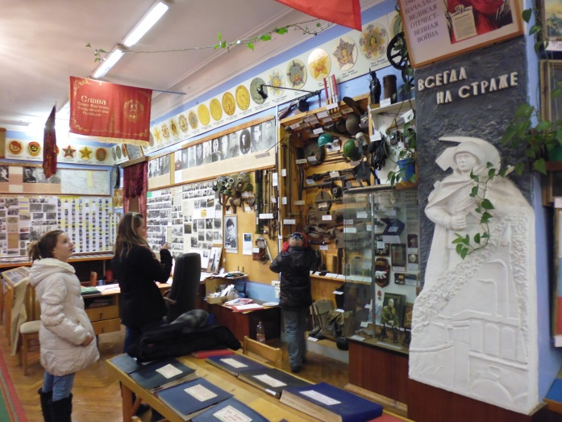
Задачи:
- Сбор материала о жизни и деятельности
Петра Никитича Кречетникова – видного государственного деятеля 18 века;
Сбор материала о подвигах воинов
332-й Иваново-Полоцкой
им. М.В. Фрунзе стрелковой дивизии в годы Великой
отечественной войны 1941-1945 гг.

Slide 5
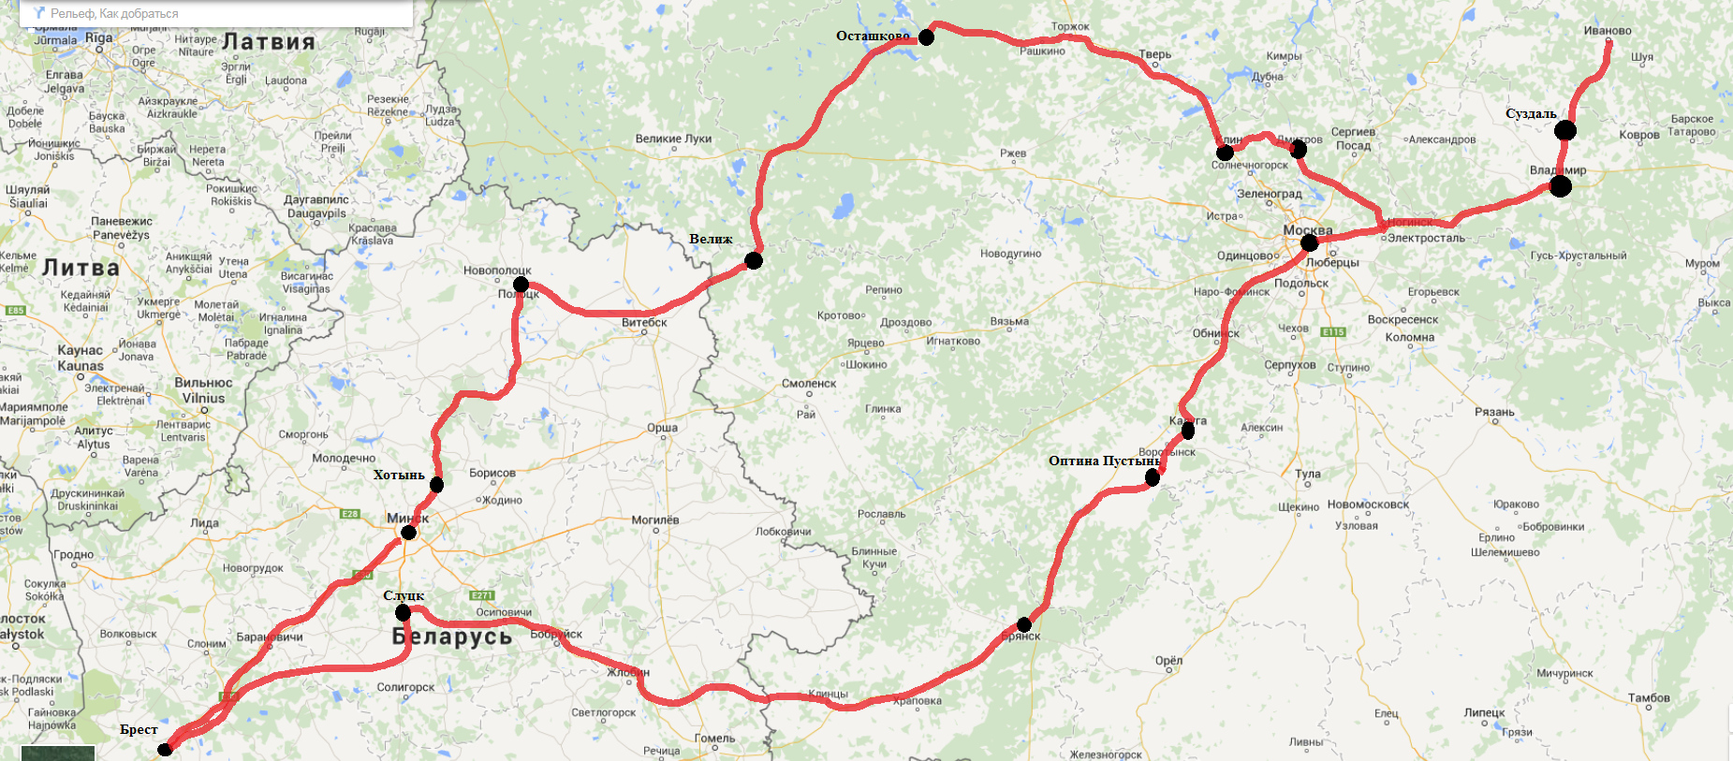
Маршрут (3 500 км)

Slide 6
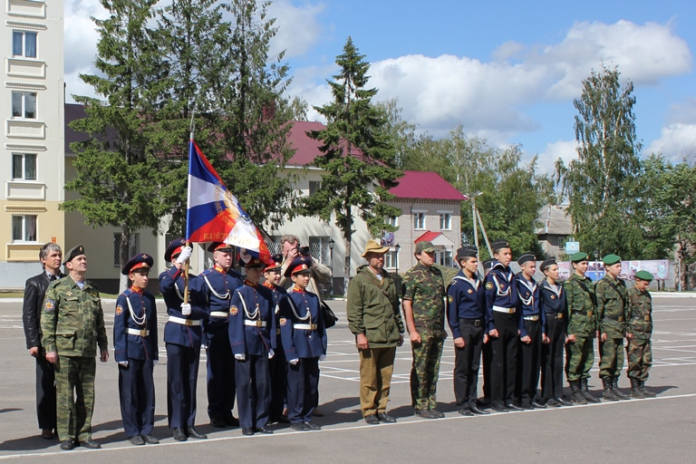
Состав экспедиции
20 человек:
Взрослые – 5 человек
Школьники – 15 человек

Slide 7
Предварительная смета:
Аренда транспорта (топливо) – 120 т.р.
Питание, проживание – 160 т.р.
Сувенирная продукция,
венки, цветы – 16 т.р.
Итого: 296 т.р.

